Slide 1
הדרך של קמי כהן ממרוקו לישראל
אלה בן זקן ומיה זיפמן
מבוא הגליל, איילת השחר
2020

Slide 2
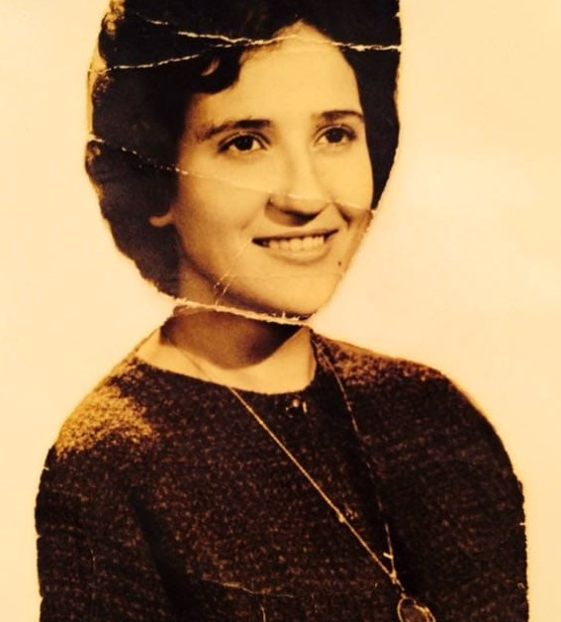

Slide 3
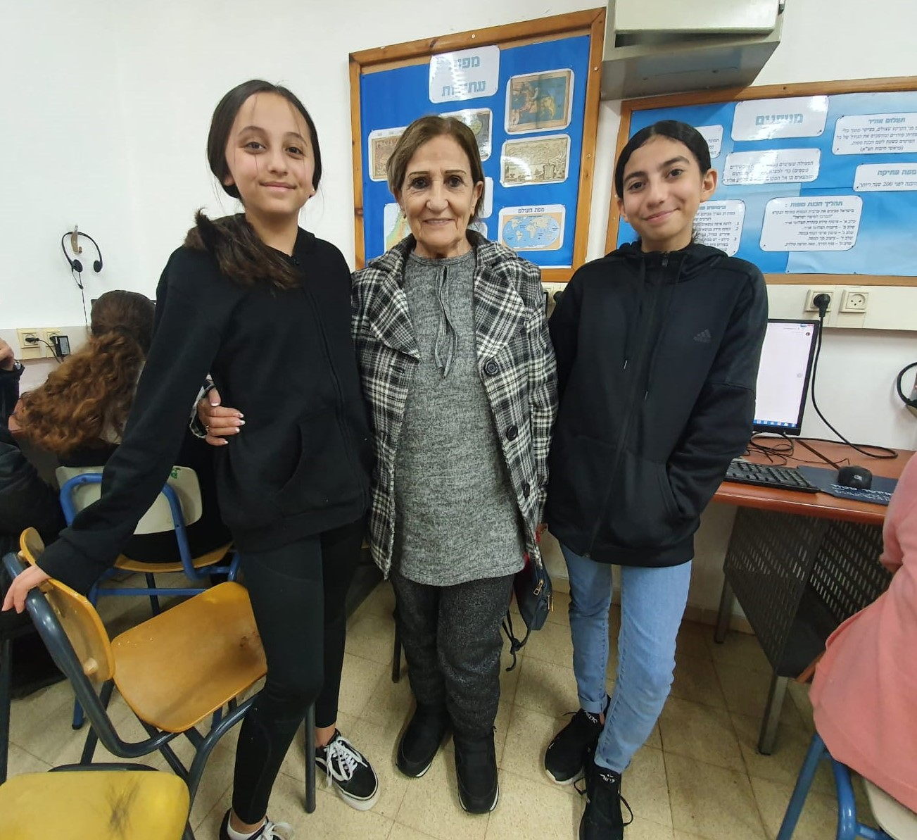

Slide 4
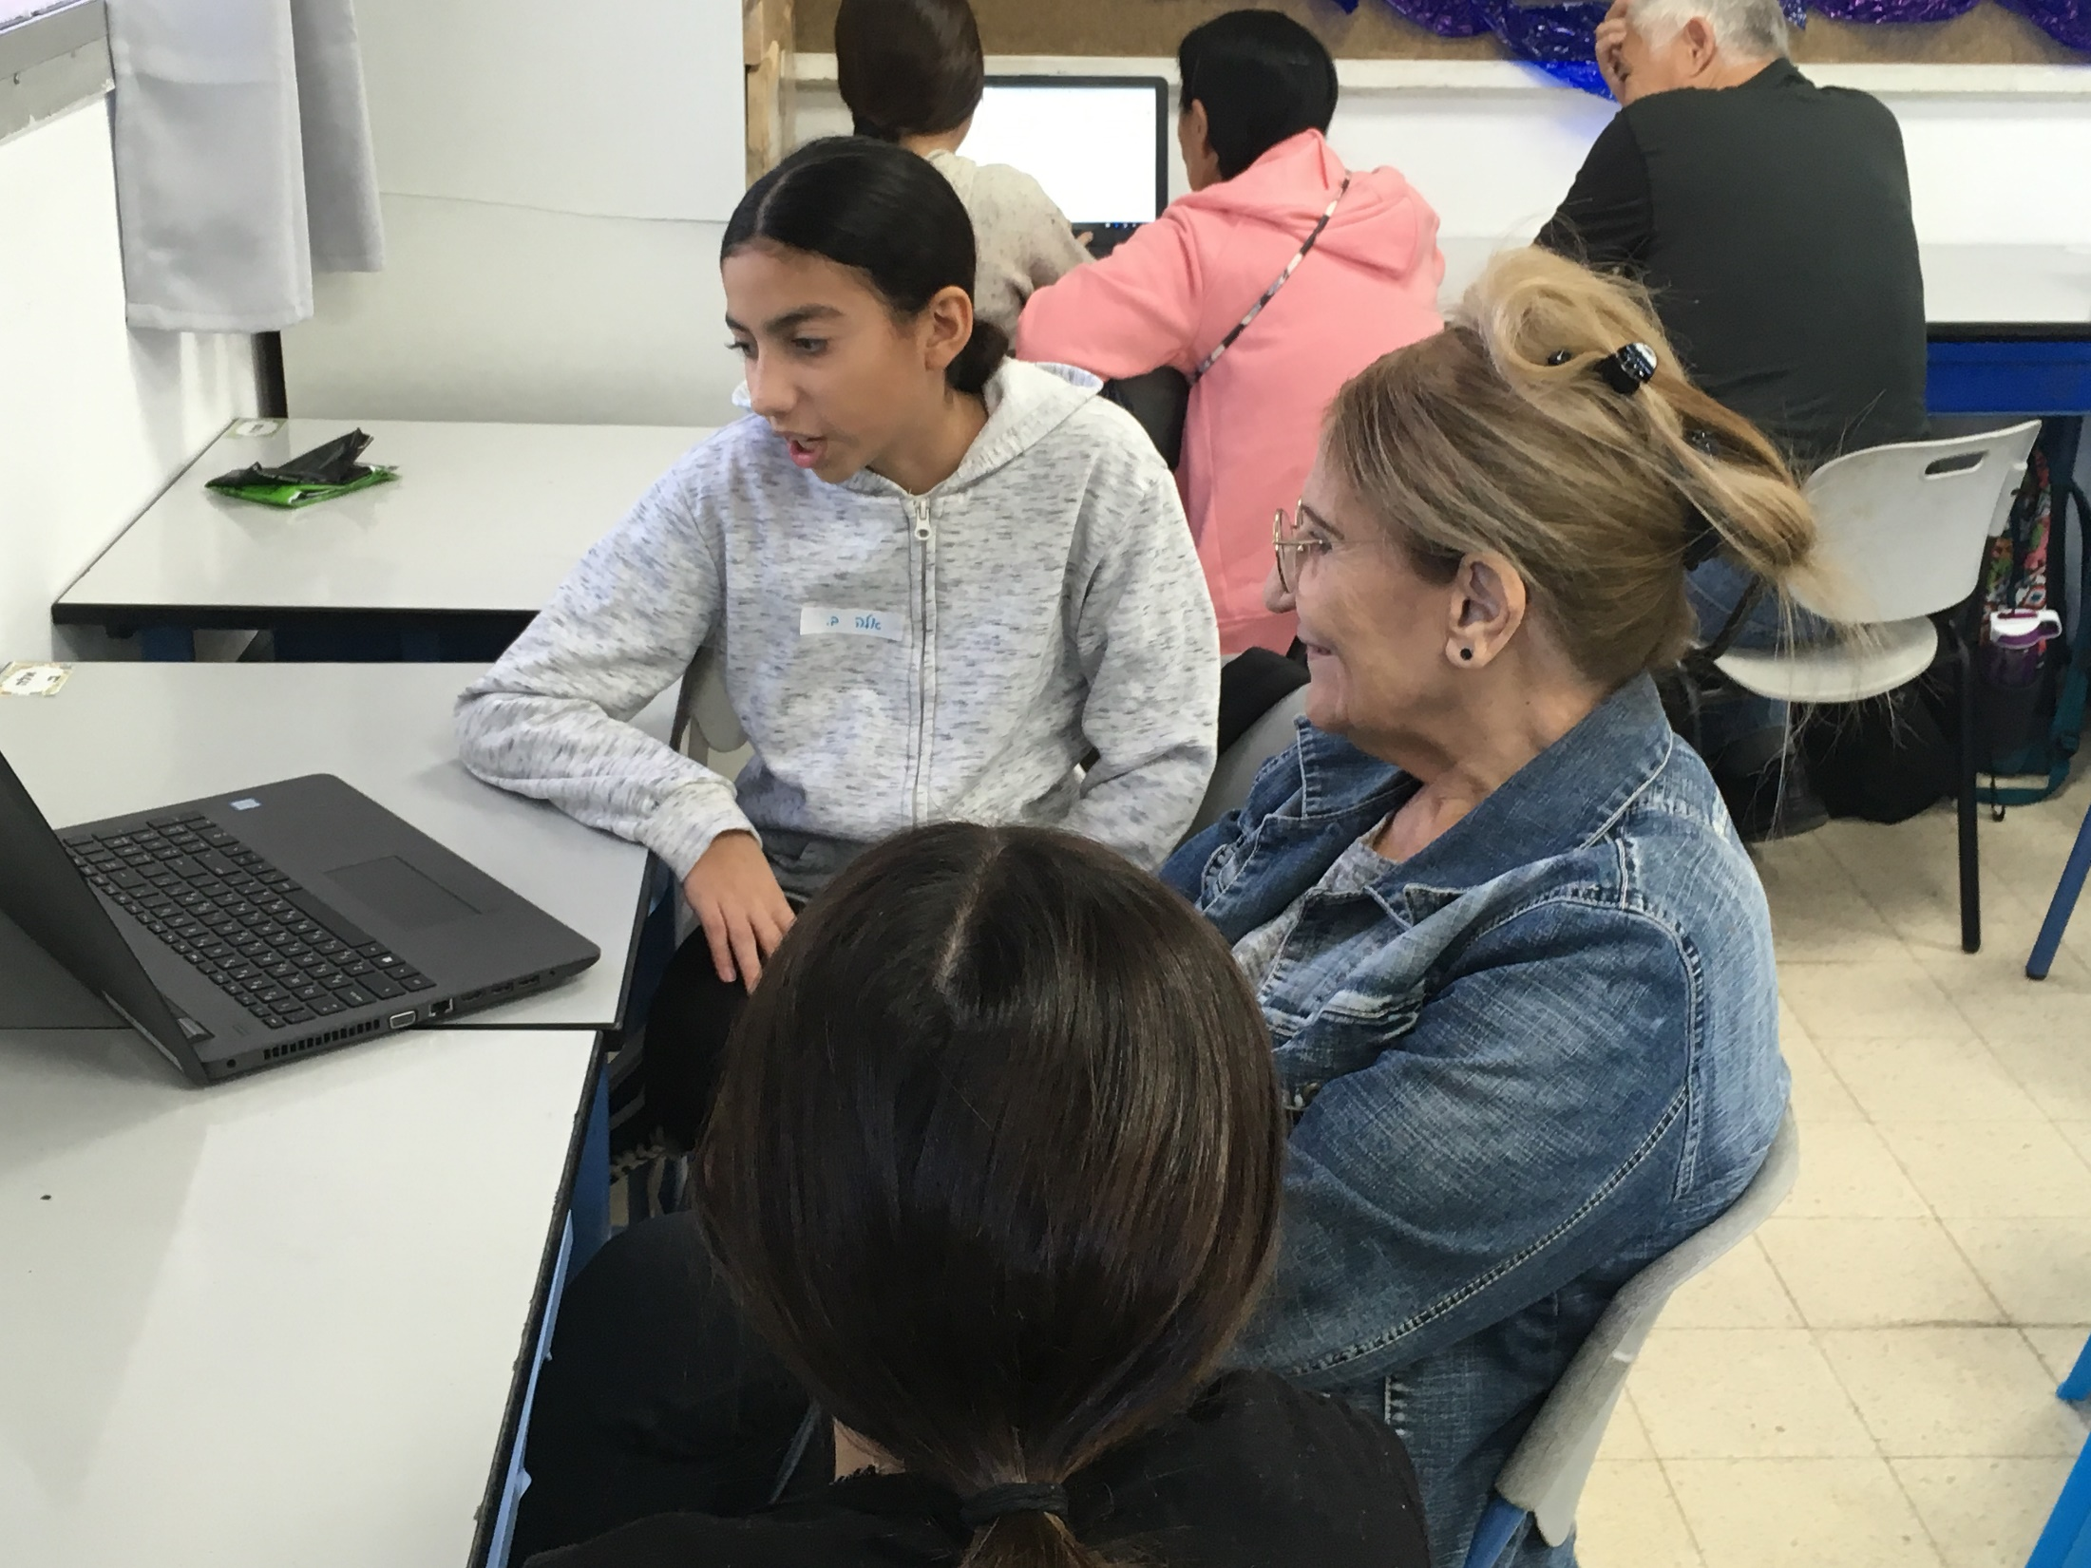

Slide 5
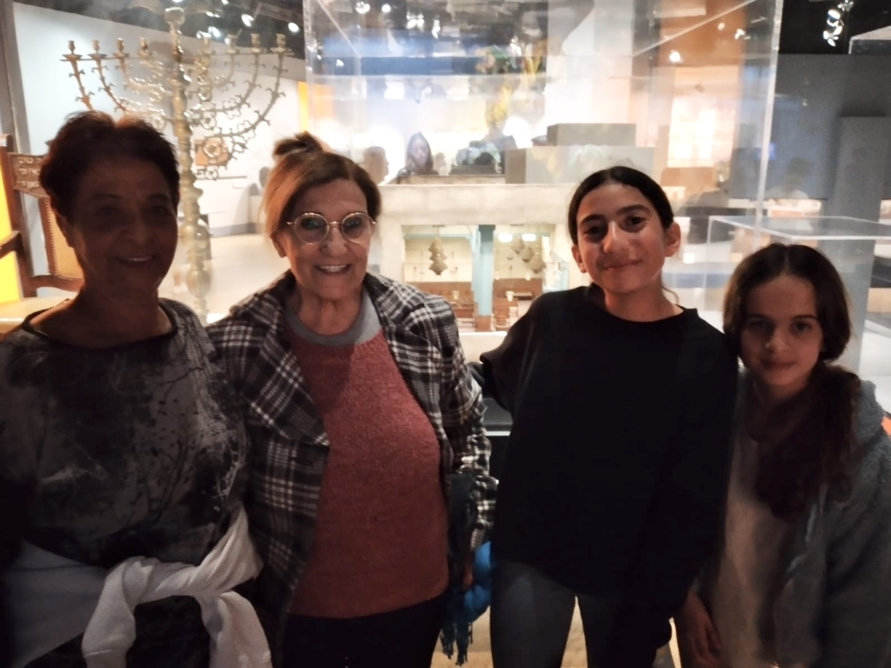

Slide 6
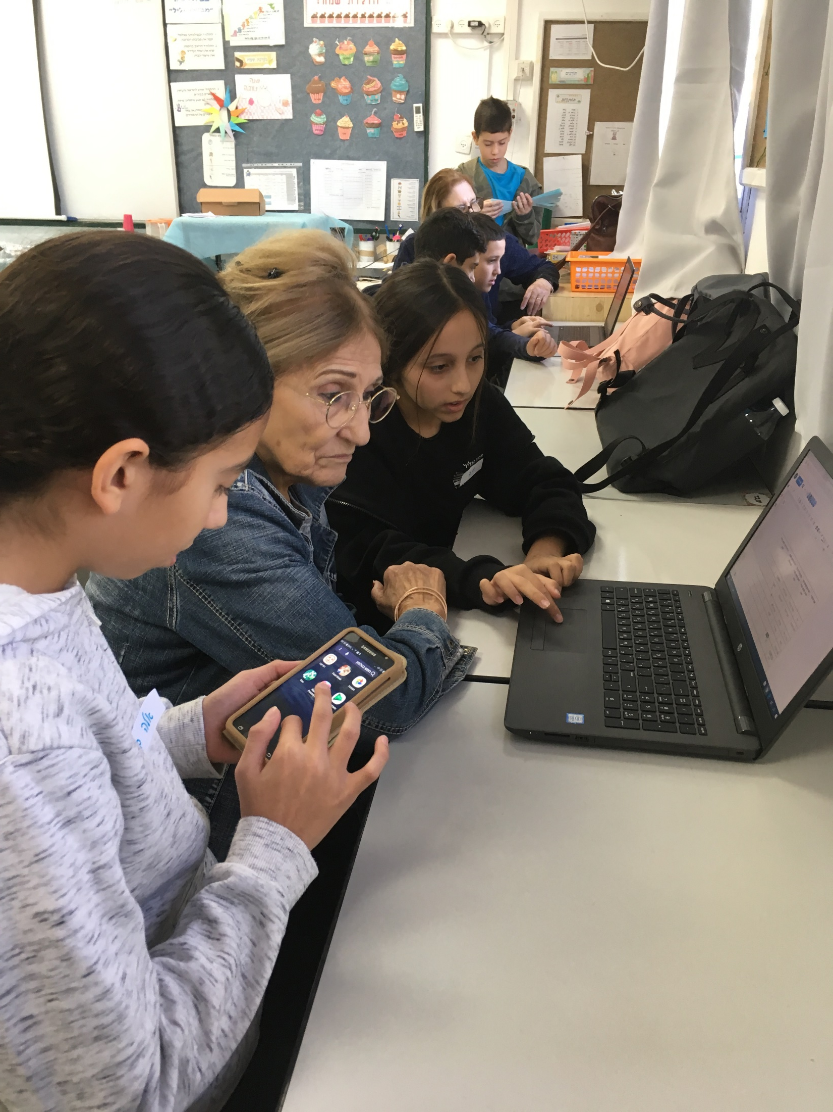

Slide 7
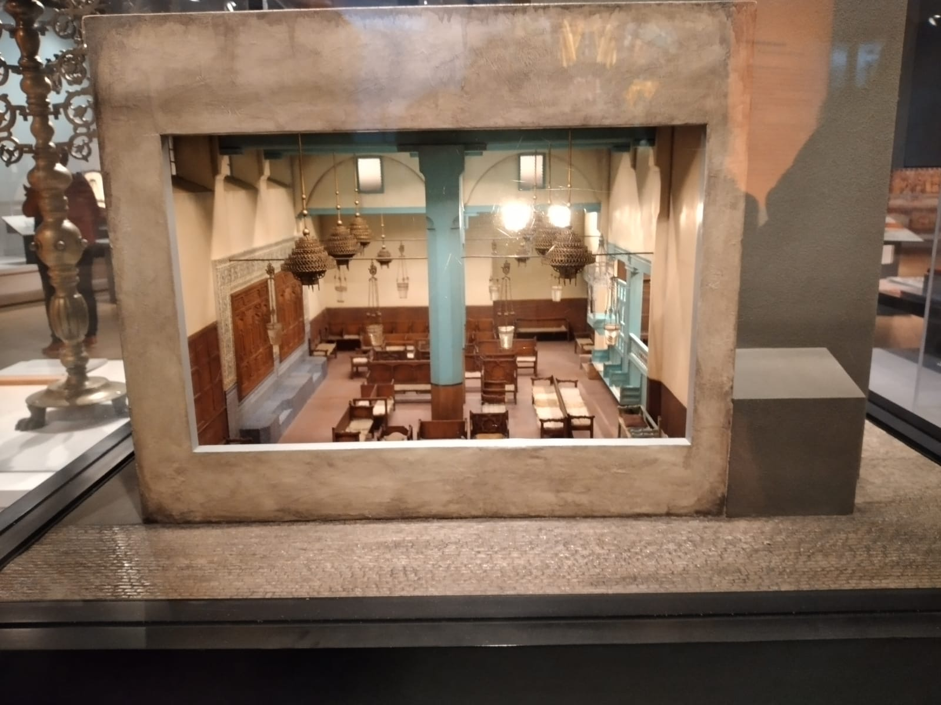
בבית התפוצות
בתצוגת בתי הכנסת

Slide 8
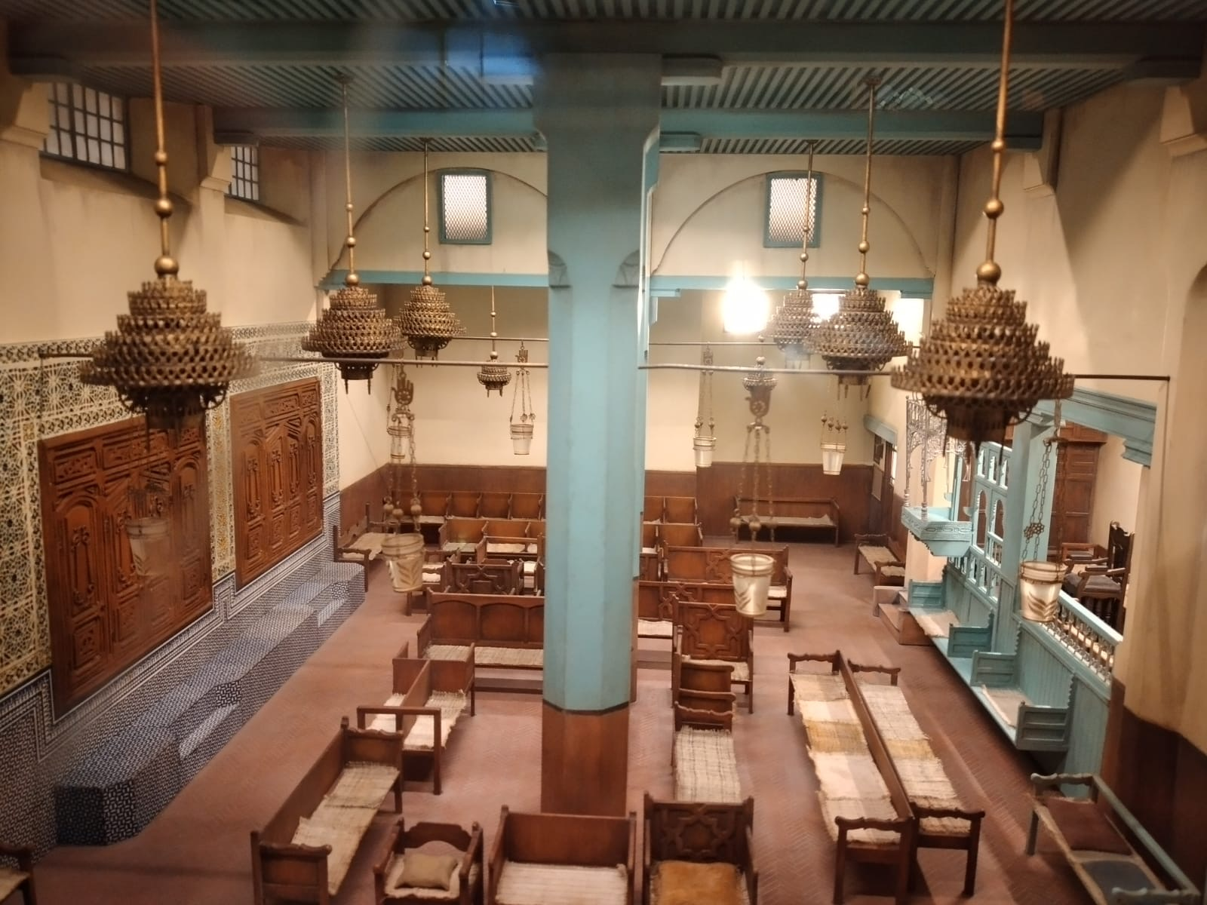
בבית התפוצות
בתצוגת בתי הכנסת

